Slide 1


ΦΥΣΙΚΟ ΠΕΡΙΒΑΛΛΟΝ
(Πρότυπο Λύκειο Ιωνιδείου Σχολής)
Notes:
1

Slide 2
Ερωτηματολόγιο
Πόσο καλά γνωρίζεις τις επιπτώσεις της καταστροφής του περιβάλλοντος;
Τι γνωρίζεις για το φυσικό περιβάλλον και τι μπορείς να "κάνεις" για αυτό;
Με αυτό το ερωτηματολόγιο επιδιώξαμε οι μαθητές να διαπιστώσουν και μόνοι τους κατά πόσο ενημερωμένοι και να λάβουν μέρος σε μία έρευνα σχετικά με το φυσικό περιβάλλον.

Slide 3






Εισαγωγή
13 ερωτήσεις
6 εβδομάδες
3 μαθητές
1 καθηγητής
70 υποβολές
Ερωτηματολόγιο
Google forms

Slide 4


Γενική μορφή ερωτηματολογίου
Κλειστού / ανοιχτού τύπου ερωτήσεις
Ποσοτική έρευνα

Slide 5
Ερωτήσεις & απαντήσεις
Ποσοστά έρευνας
Notes:
5

Slide 6
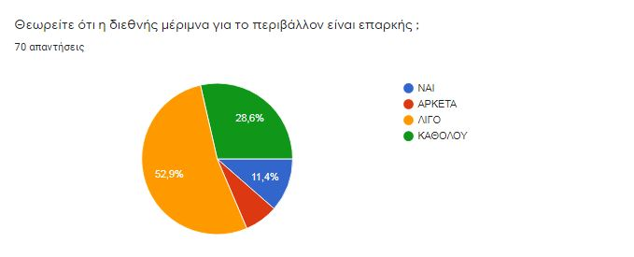
Αποτελέσματα ερωτηματολογίου Α’
ΑΠΑΝΤΗΣΕΙΣ ΚΛΕΙΣΤΟΥ ΤΥΠΟΥ

Slide 7
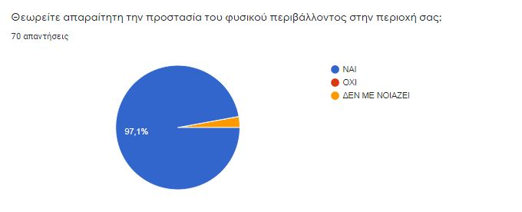
Αποτελέσματα ερωτηματολογίου Α’

Slide 8
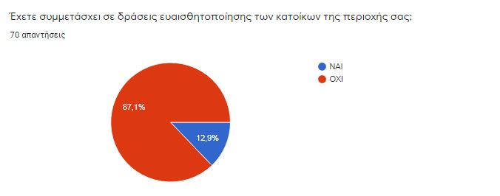
Αποτελέσματα ερωτηματολογίου Α’

Slide 9
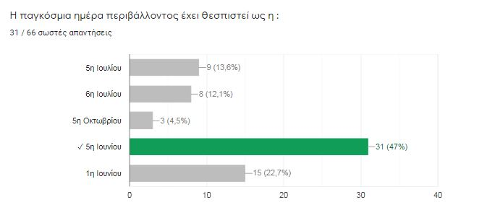
Αποτελέσματα ερωτηματολογίου Α’

Slide 10
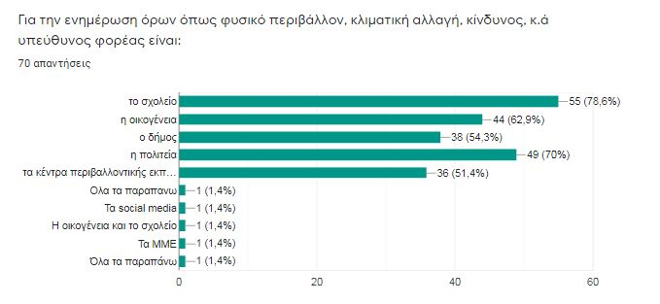
Αποτελέσματα ερωτηματολογίου Α’

Slide 11
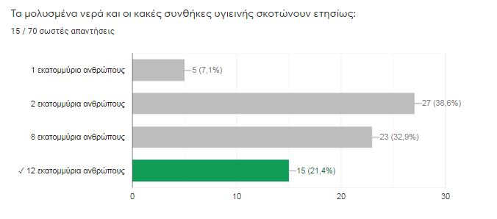
Αποτελέσματα ερωτηματολογίου Α’

Slide 12
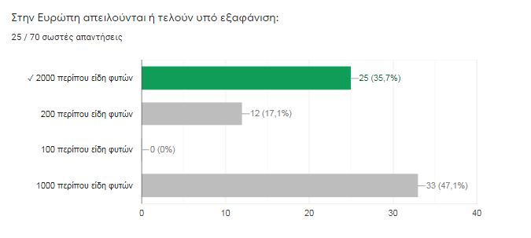
Αποτελέσματα ερωτηματολογίου Α’

Slide 13
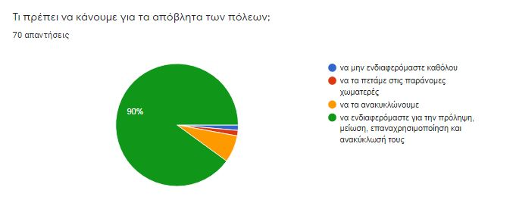
Αποτελέσματα ερωτηματολογίου Α’

Slide 14
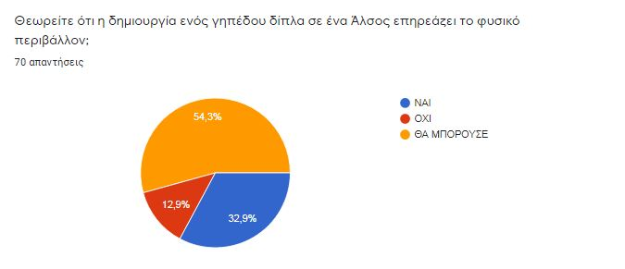
Αποτελέσματα ερωτηματολογίου Α’

Slide 15
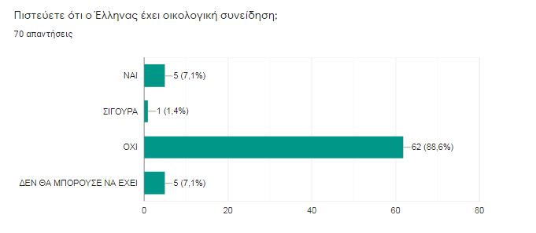
Αποτελέσματα ερωτηματολογίου Α’

Slide 16
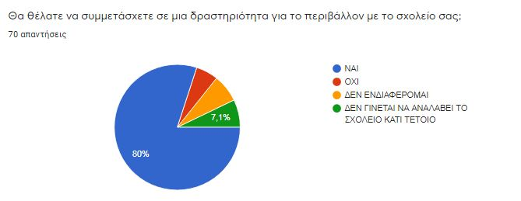
Αποτελέσματα ερωτηματολογίου Α’

Slide 17
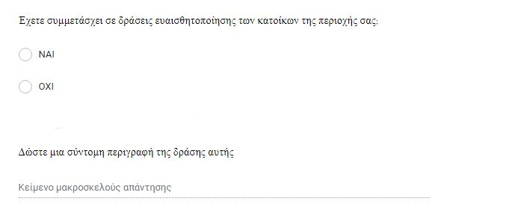





Αποτελέσματα ερωτηματολογίου Β’
ΑΠΑΝΤΗΣΕΙΣ ΑΝΟΙΧΤΟΥ ΤΥΠΟΥ

Slide 18
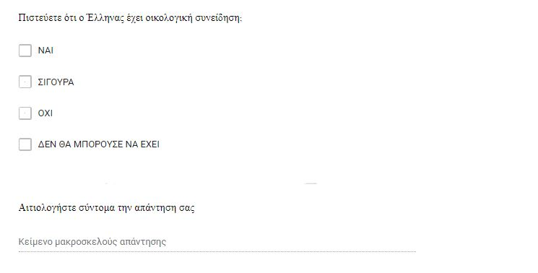







Αποτελέσματα ερωτηματολογίου Β’

Slide 19




Αποτελέσματα ερωτηματολογίου Β’

Slide 20





Αποτελέσματα ερωτηματολογίου Β’
γενιές

Slide 21


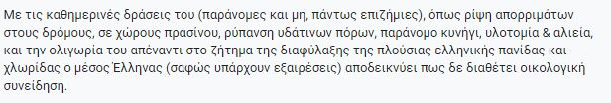

Αποτελέσματα ερωτηματολογίου Β’

Slide 22

Συμπεράσματα ερωτηματολογίου
Χαρακτηριστικά νέου (μαθητή)
Ποσοστό ευαισθητοποίησης των μαθητών για ζητήματα του φυσικού περιβάλλοντος
Σχέση νέων και περιβάλλοντος
Αν και οι μαθητές πρόθυμοι να συμμετάσχουν σε δράσεις σχετικές με το περιβάλλον θεωρούν τον μέσο Έλληνα οικολογικά ανεκπαίδευτο

Slide 23
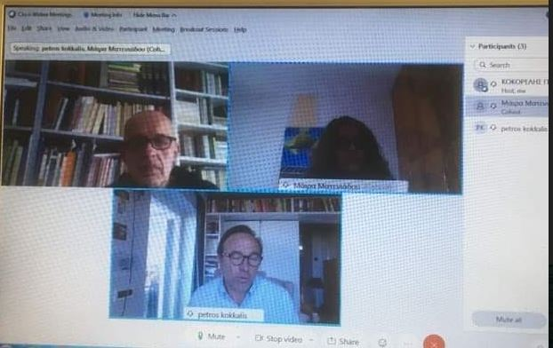
Συνέντευξη με τον Ευρωβουλευτή Πέτρο Κόκκαλη
Η συνέντευξη πραγματοποιήθηκε διαδικτυακά μέσω της εφαρμογής webex την Τετάρτη 7 Απριλίου 2021.Καλεσμένος ήταν ο ευρωβουλευτής Πέτρος Κόκκαλης, μέλος της επιτροπής περιβάλλοντος Δημόσιας υγείας και Ασφάλειας τροφίμων αλλά και ενεργό μέλος δράσεων για την καταπολέμηση της κλιματικής αλλαγής κά.

Slide 24


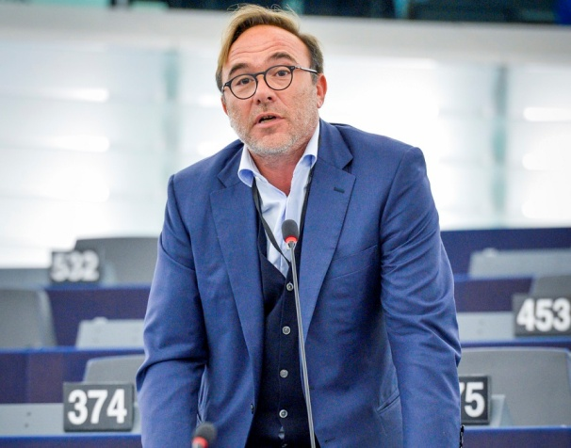
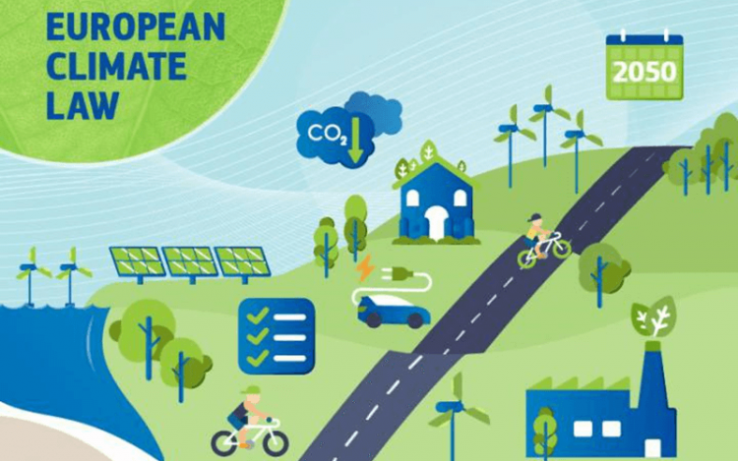


Τα θέματα που συζητήθηκαν
https://www.europarl.europa.eu/meps/en/197743/PETROS_KOKKALIS/home
https://www.kosmos.gr/
http://www.searica.eu/
https://www.kokkalisfoundation.gr/xorigies-earth
https://www.organizationearth.org/
https://ec.europa.eu/clima/policies/strategies/2050_el

Slide 25
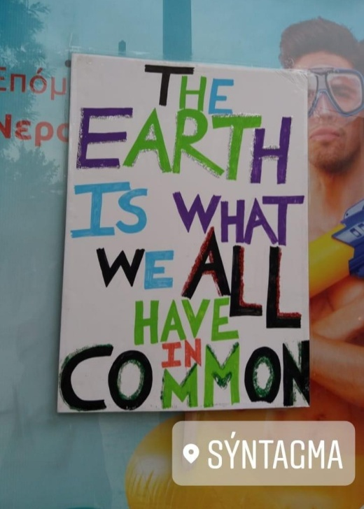

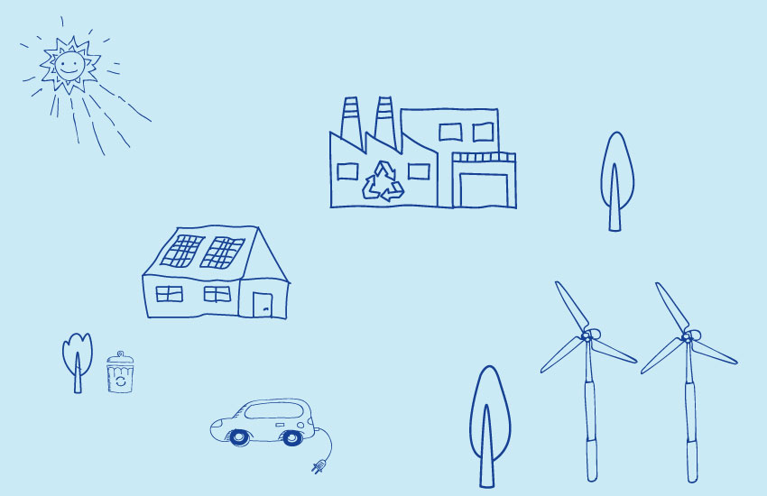

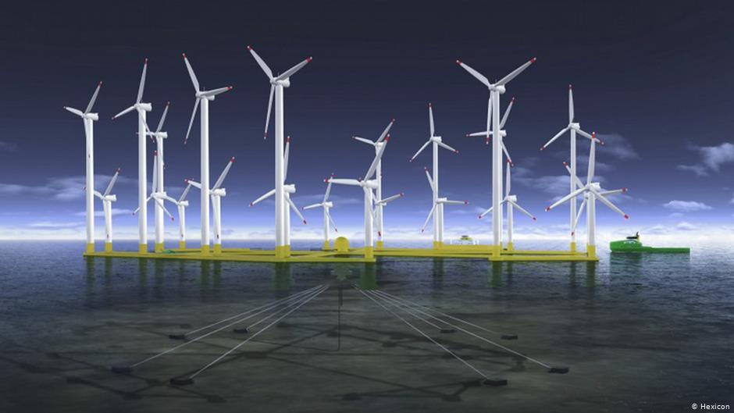

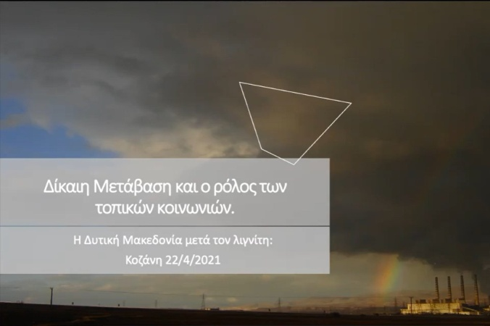

Συμφωνία των Παρισίων 2015-
https://www.consilium.europa.eu/el/policies/climate-change/paris-agreement/
https://ukcop26.org/
https://www.tovima.gr/2019/09/20/society/poreia-gia-to-perivallon-kleisto-to-kentro-tis-athinas/
Πανδημία covid-19- Περιβάλλον
https://ec.europa.eu/greece/news/20210212_1_el
Ανεμογεννήτριες
Απολιγνιτοποίηση

Slide 26

Συμπεράσματα
Πρέπει οι άνθρωποι να πειστούνε για την αλλαγή, ότι πρέπει να συμμετέχουνε, πρέπει να κάνουν και αυτοί ότι μπορούνε, να είναι έτοιμοι να κάνουνε θυσίες ο καθένας από την μεριά του και να καταλαβαίνουνε ότι θα ωφεληθούνε.
Επιπτώσεις της τριπλής απειλής (ασφάλεια τροφίμων-υπερθέρμανση- οικοσυστήματα)
Πως θα τους πείσουμε λοιπόν ;

